Slide 1

Школа поисковика
проект по развитию добровольческо-поискового движения в хабаровском крае
г. Хабаровск, 2018

Slide 2
Цель и задачи
Цель проекта:
Вовлечение молодежи Хабаровского края в поисковую деятельность.
Задачи:
1. Проведение информационных встреч со студентами в ВУЗах, СУЗах, а также в районных Советах молодёжи с целью презентации проекта «Школа поисковика».
2. Популяризация в СМИ, в Интернете деятельности ООД «Поисковое движение», а также проекта «Школа поисковика».
3. Разработка обучающей программы для проведения «Школы поисковика».
4. Организация и проведение для участников «Школы поисковика» обучающих и практических занятий по поисковому делу.
5. Создание условий для открытия в районах края местных отделений ООД «Поисковое движение России».
6. Содействие населению в установлении судеб родственников, пропавших в годы Войны защитников Отечества для жителей районов.

Slide 3
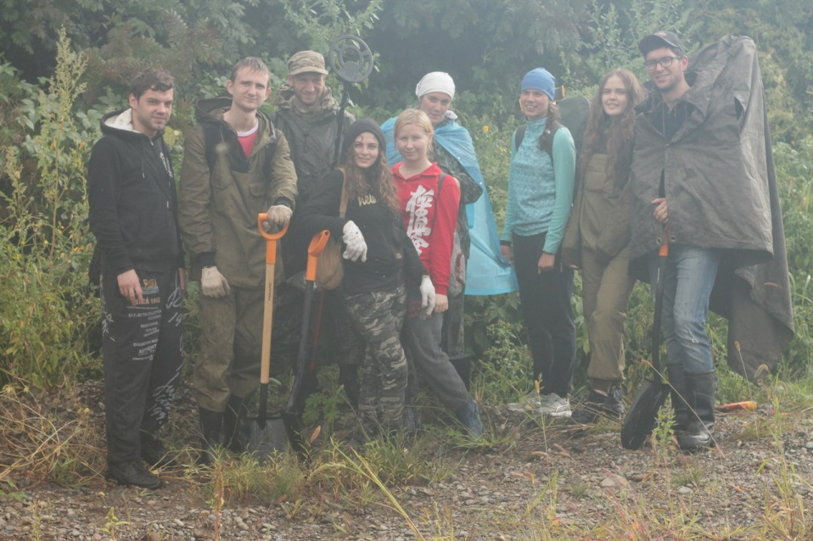
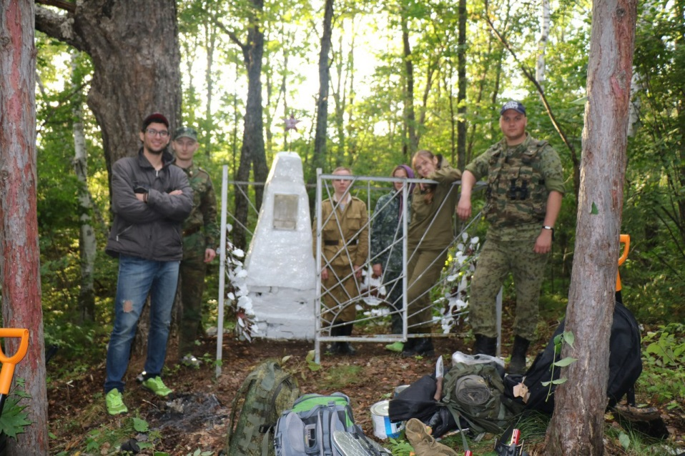
История
В Хабаровске​ впервые проект "Школа поисковика" был реализован нашей командой в 2017 году. Главным результатом стало создание команды единомышленников среди студентов высших учебных заведений.
Для добровольцев проходили обучающие занятия по передовым методикам в поиске, по работе со специализированными базами данных, архивными документами и картами. Также для ребят в полевых условиях прошли обучение поисковым работам, в ходе которого было найдено и восстановлено заброшенное воинское захоронение периода интервенции на Дальнем Востоке (в районе им. Лазо Хабаровского края).
Данное мероприятие стало мощным импульсом для создания поисковых отрядов в городе Хабаровске, а самое главное - проектом заинтересовались активисты в районах Хабаровского края.

Slide 4
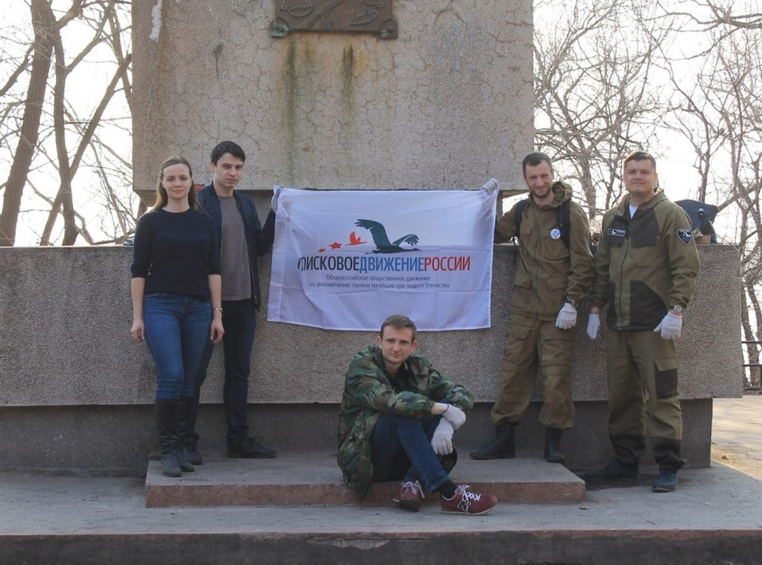
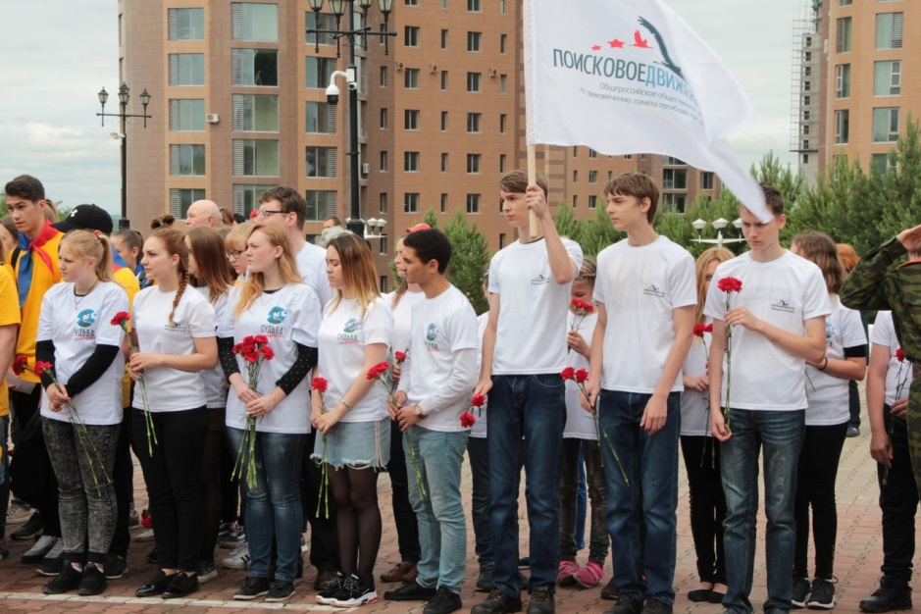
На данный момент существует необходимость в реализации проекта «Школа поисковика» на новом уровне – региональном, с включением учащихся не только ВУЗов, но и СУЗов. Также в планах развить поисковое направление и среди рабочей молодёжи в муниципальных районах Хабаровского края.
«Школа поисковика-2019» соберёт представителей Хабаровского, им. Лазо, Вяземского и Бикинского района.
В Хабаровске, где создано местное отделение ООД «Поисковое движение России», обученные поисковики-добровольцы систематически собирают заявки от жителей города и занимаются поиском информации об их родственниках – участниках Великой Отечественной войны.
Результатом проекта «Школа поисковика» станет создание местных отделений в районах край, куда войдут обученные добровольцы-поисковики.

Slide 5
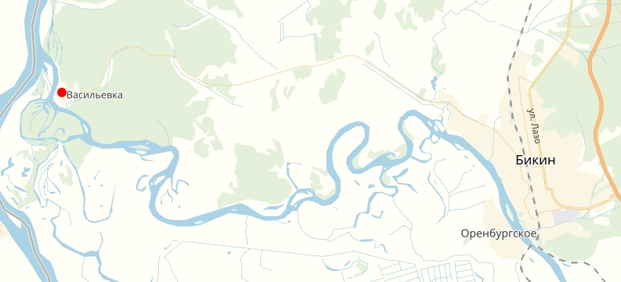
В проект «Школа поисковика» входит:
1. Обучающие методические семинары, лекции по передовым методикам в поиске, эксгумации и фиксации результатов проведенных поисковых работ, работе с единой системой учета результатов поисковых работ в стране.
2. Организация пятидневного полевого лагеря на месте боевых действий периода Гражданской войны и интервенции на Дальнем Востоке (Бикинский район, с. Васильевка). Лагерь планируется оборудовать согласно исследуемому периоду.
Организация конкурса эссе «Что для меня значит поиск».

Slide 6
АКТУАЛЬНОСТЬ
Проект затрагивает актуальные проблемы:
Исходя из многолетнего опыта работы с молодежью в отделённых районах края, можно сделать вывод, что молодые люди мало интересуются историей своей семьи, района и края.
В районах Хабаровского края существует проблема организации для молодежи конструктивного, «содержательного» досуга. Вместе с тем, о таком направлении добровольчества, как Поисковое движение России, слышали только единицы. Вовлечение молодежи в Поисковое движение может стать для них интересным хобби, полезным для общества в целом.
3. На месте планируемых полевых работ проходили ожесточенные бои, в ходе которых согласно историческим источникам погибло до 1000 человек, а захоронено около 300 человек. По рассказам местных жителей в 1960-1970 гг. часто попадались человеческие останки на поверхности. В 2022 году проведение поисковых работ по незахороненным останкам станет невозможным, так как место боя приобретёт статус археологического памятника.
4. Потребность у жителей края в установлении судеб пропавших в годы Войны защитников Отечества. Такие запросы постоянно поступают в местные СМИ, в приемные Губернатора и т.д.

Slide 7
Ожидаемый результат
1. Обучение поисковому делу более 30 добровольцев,
2. Создание в районах Хабаровского края местных отделений ООД «Поисковое движение России», куда войдут обученные поисковики,
3. Обученными добровольцами-поисковиками на постоянной основе будет организована помощь населению в поиске родственников, пропавших в годы Великой Отечественной войны,
4. Повысится мотивация участников проекта в изучении истории семьи, родного района и края (измерим проведением анкетирования).
5. Увековечивание памяти погибших в ходе ожесточенных боев периода Гражданской войны и интервенции на Дальнем Востоке,
6. Популяризация поискового движения в Хабаровском крае. Реализация такого проекта – это мощный информационный повод! Благодаря новостным сюжетам, статьям в газетах и т.д. о проекте и о самом Поисковом движении узнают много людей, которые раньше даже не слышали об этом.
7. По результатам проведения «Школы поисковика» будет проведена выставка, после которой все найденные артефакты будут переданы в районные и городские музеи Хабаровского края.

Slide 8
Проект сметы
№п/п | Наименование | Ед. | Кол-во | Цена | Сумма
1. | Палатка 3х местная | шт. | 12 | 12 000 | 120 000
2. | Тент-беседка под кухню и склад | шт. | 1 | 20 000 | 20 000
3. | Мобильная баня | шт. | 1 | 10 000 | 10 000
4. | Проектор | шт. | 1 | 35 000 | 35 000
5. | Генератор | шт. | 1 | 24 000 | 24 000
6. | Коврик туристический | шт. | 30 | 500 | 15 000
7. | Трансфер участников до места проведения «Школа поисковика» и обратно. | шт. | 1 | 20 000 | 20 000
8. | Продукты питания. (при расчете 300 рублей на человека в день/ 30 *300 = 9 000) | шт. | 5 | 9 000 | 45 000
9. | ГСМ | литр. | 100 | 42 | 4 200
10. | Прибор АКА Сигнум MFD 7272М ПРО | шт. | 1 | 65 000 | 65 000
ИТОГО |  |  |  |  | 358 200
В смету не входит уже имеющееся походное и иное техническое и мультимедийное оборудование.

Slide 9
План мероприятий
№ п/п | Мероприятие | Дата | Ответственный
1 | Проведение организационного сбора с участниками, задействованными в реализации проекта | 15.01.2019 | Кобзев Н.С.
2 | Проведение информационных встреч со студентами в ВУЗах, СУЗах, а также в районных Советах молодёжи с целью презентации проекта «Школа поисковика» | 20.01.2019-01.03.2019 | Кобзев Н.С.
3 | Популяризация в СМИ, в Интернете деятельности ООД «Поисковое движение», а также проекта «Школа поисковика». | Весь период | Васильченко Т.А.
4 | Разработка обучающей программы, поиск инструкторов и педагогов для проведения «Школы поисковика». | 01.01.2019-01.02.2019 | Кобзев Н.С.
5 | Закупка необходимого оборудования, материально-технической базы согласно смете | 01.03.2019 | Кобзев Н.С.
6 | Организация и проведение для участников «Школы поисковика» обучающих и практических занятий по поисковому делу. | 01.03.2019- 01.10.2019 | Кобзев Н.С. оргкомитет

Slide 10
№ п/п | Мероприятие | Дата | Ответственный
7 | Подготовка и рассылка документации муниципальному образования, где будут проходить практические занятия по поисковому делу | 01.06.2019 | Кобзев Н.С.
8 | Организация выезда для проведения поисковых работ на местности | 02.09.2019-07.09.2019 | Кобзев Н.С.
9 | Разработка документации, оказание консультация по открытию в районах края местных отделений ООД «Поисковое движение России» | 01.03.2019- 01.10.2019 | Кобзев Н.С. оргкомитет
10 | Проведение в районах акций «Судьба солдата» по содействию населению в установлении судеб родственников, пропавших в годы Войны защитников Отечества для жителей районов | 01.10.2019– 01.12.2019 | Председатели местных отделений

